Slide 1
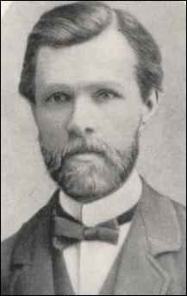
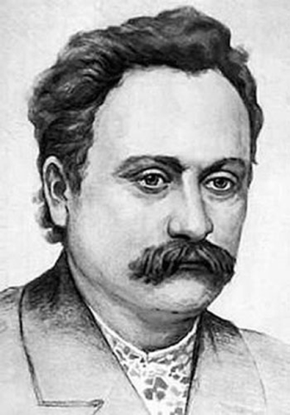
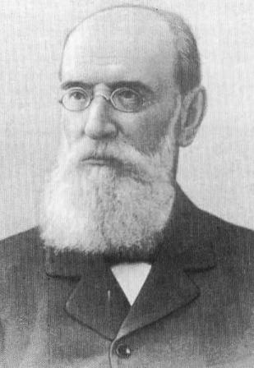
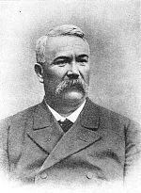
Повторення та узагальнення
вивченого з тем:
«Реалістична українська проза»,
«Театр корифеїв»,
«Титан духу і думки»

Slide 2
Мета: допомогти учням пригадати, систематизувати й узагальнити знання про найвидатніші здобутки української літератури 70-90-х р. ХІХ ст.;
розвивати навички систематизації та узагальнення ознак художніх творів, літературних напрямів і стилів; удосконалювати вміння висловлювати власні думки та аргументувати їх;
виховувати повагу до духовних надбань людства, художньої літератури, загальнолюдських цінностей.

Slide 3
Сьогодні ми розпочинаємо урок з теми "Повторення та узагальнення вивченого" з трьох важливих аспектів нашого літературного курсу: "Реалістична українська проза", "Театр корифеїв" та "Титан духу і думки" І. Франко. Ми маємо можливість знову оглянути ключові концепції та твори, які ми вивчали, і визначити основні моменти, які вражали нас та залишили найглибший слід у нашій свідомості.
1. "Реалістична українська проза":
Ми досліджували твори великих майстрів слова, таких як І. Нечуй-Левицький і його твір «Кайдашева сім*я», та П. Мирний і його роман «Хіба ревуть воли, як ясла повні?». Наголошували на зображенні реальності та соціальних проблем, що стали тлом для виникнення реалістичного напряму в українській літературі. Давайте згадаємо основні риси реалістичного стилю та визначимо, як вони виявилися у творах наших авторів.
2. "Театр корифеїв":
Ми вивчали період розквіту українського театру, коли видатні актори, режисери та драматурги об'єдналися, щоб відзначити особливий період у розвитку національної сцени. Пригадаймо імена Куліша, Карпенка-Карого, Гребінки та їх внесок у становлення українського театру. Які ідеї та тенденції були характерними для того часу?

Slide 4
3. "Титан духу і думки":
Ми досліджували життєвий і творчий шлях видатного діяав української культури – Івана Франка. Нехай наші спогади про витоки, творчий шлях та вплив на наше сучасне життя стануть ключем до глибшого розуміння значення "Титану духу і думки" у формуванні національної самосвідомості.
Під час сьогоднішнього уроку давайте обговоримо та узагальнимо наші враження від вивчення цих тем, намагаючись висловити свої думки та роздуми. Нехай цей урок стане відмінною нагодою закріпити наші знання та поділитися власним розумінням вивченого матеріалу.

Slide 5
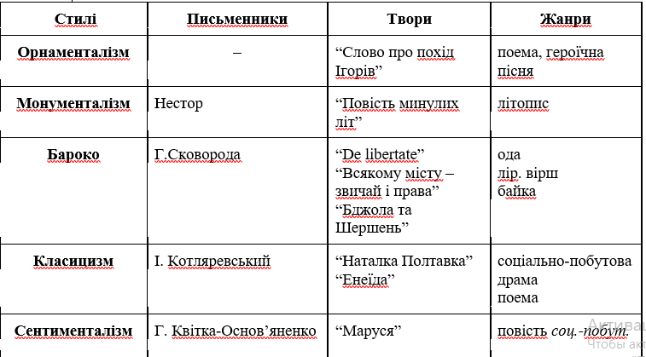
Усі основні літературні напрями української літератури та їх представників

Slide 6
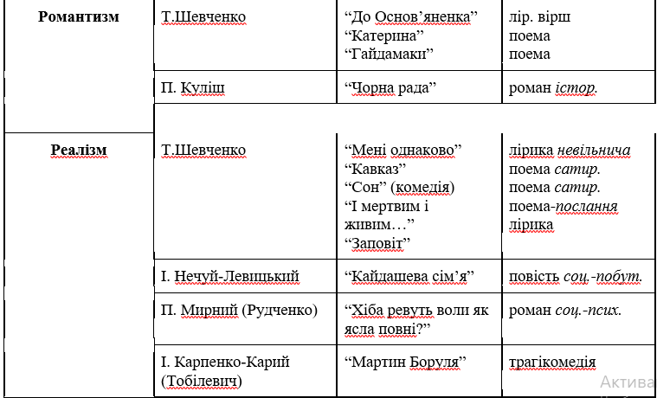

Slide 7
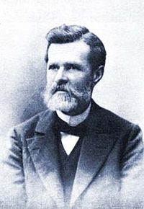


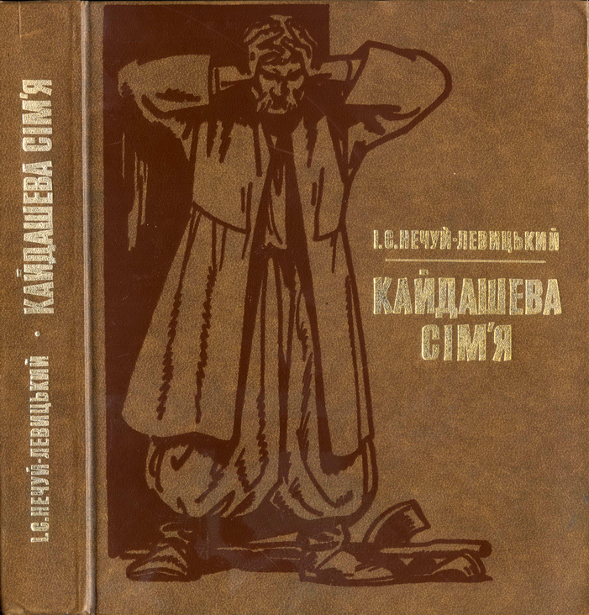
Іван Нечуй-Левицький.
«Кайдашева сім’я».

Slide 8
Реалізм твору
Повість «Кайдашева сім'я» — яскравий зразок реалістичного твору, адже автор досліджує в ній родинні стосунки, зосереджуючись на морально-етичній проблематиці. Однією з найпомітніших ознак реалістичної манери письма є докладне змалювання національного колориту українців — побуту, звичаїв, обрядів, вірувань.
За жанром «Кайдашева сім'я» — це соціально-побутова сатирично-гумористична повість - хроніка. Побутовим і соціальним є конфлікт, навколо якого вибудовується сюжетна інтрига.
Головна думка: показ буденних ситуацій, у яких відбувається змізеріння людської душі, зумовлене постійною залежністю людей від матеріальних нестатків.

Slide 9
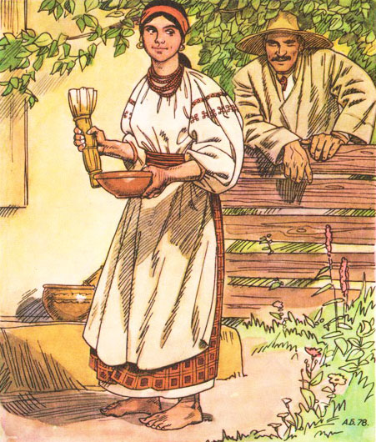
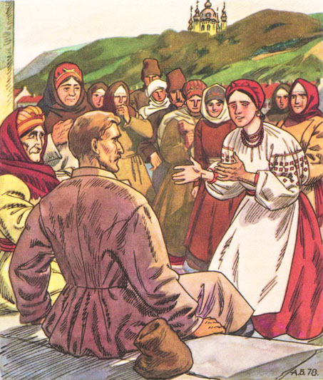
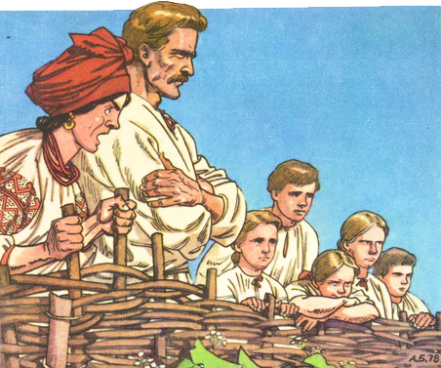
Персонажі
Основні персонажі твору:
Омелько Кайдаш — голова сім'ї
Маруся — його дружина
Карпо — старший син
Лаврін — молодший син
Мотря — старша невістка
Мелашка — молодша невістка
Другорядні персонажі:
Параска Гришиха
Палажка Солов'їха

Slide 10
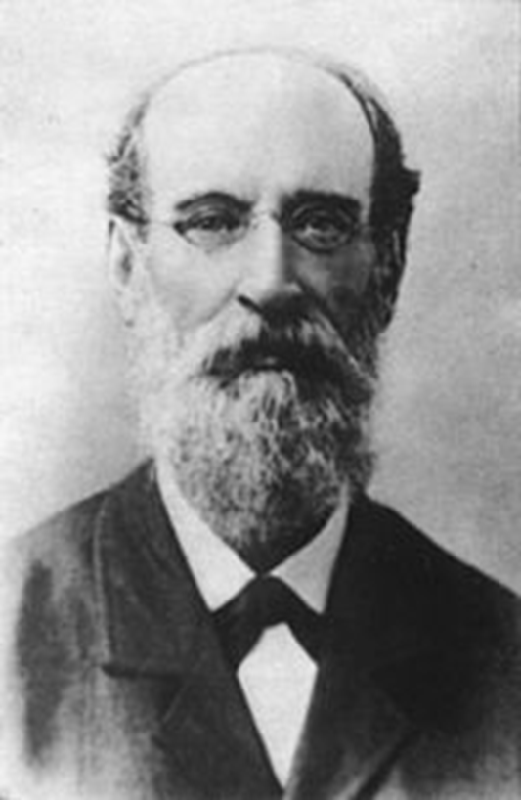
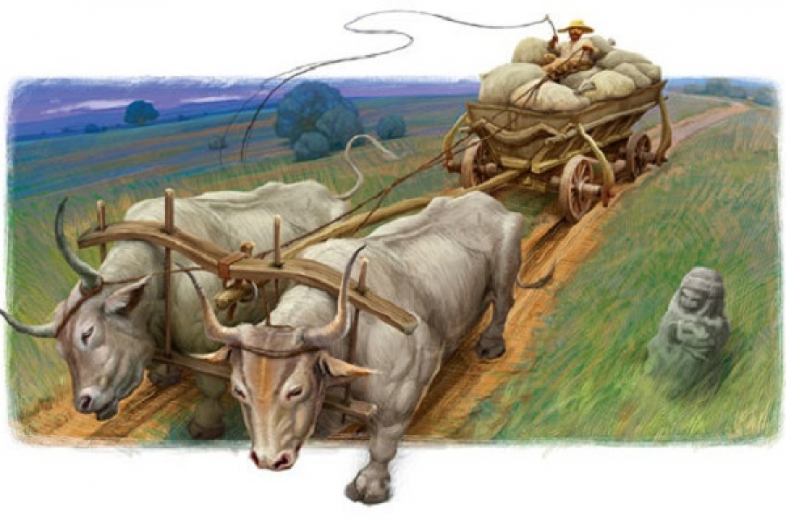
Панас Мирний
(Панас Якович Рудченко)
1849-1920
Жанр: соціально-психологічний роман.
Соціально-психологічний роман – роман, у якому суспільно значущі події і соціальні процеси передаються шляхом розкриття психології героїв, їх думок, прагнень і переживань.
«Хіба ревуть воли, як ясла повні?» —
роман-епопея з народного життя

Slide 11
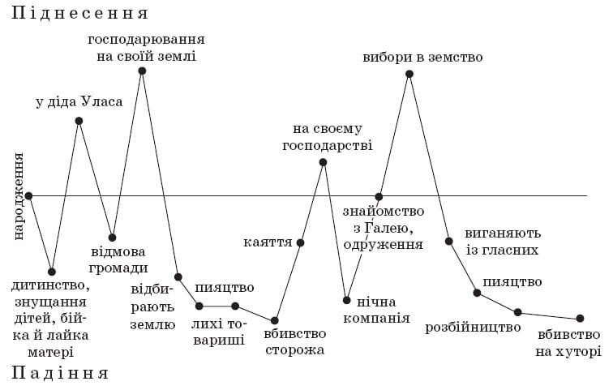

Slide 12
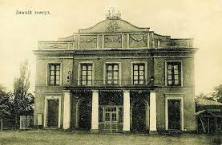
Театр корифеїв
Учасники українського театру корифеїв:
І.Карпенко-Карий
Марко Кропивницький
Михайло Старицький
Микола Садовський
Панас Саксаганський
Марія Заньковецька
Марія Садовська та ін.
Театр корифеїв — перший професійний український театр. Його було відкрито 1882 року в Єлисаветграді, і в цей рік український театр відокремився від польського та російського.
Засновником театру був Марко Кропивницький, що володів усіма театральними професіями. Після нього найдіяльнішим був Микола Садовський, що боровся за українське слово та український театр за часів їх заборони.
Театр корифеїв — неймовірне явище і цікавий етап становлення українського драматургічного мистецтва. До його створення доклали зусиль найталановитіші літератори, режисери, актори і громадські діячі. Театр корифеїв зазнав і злетів, і падінь, але став видатною сторінкою української культури.

Slide 13
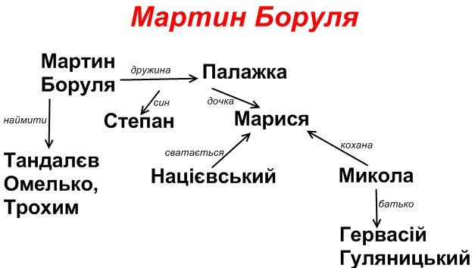
Іван Карпенко-Карий (І. Тобілевич).
Автор: Іван Карпенко-Карий
Рід: драма
Жанр: трагікомедія (соціально‐побутова)
Напрям: реалізм
Прототип: батько автора – Карпо Тобілевич – хотів стати дворянином, відмовили через помилку в прізвищі (Тобілевич – Тобелевич)

Slide 14
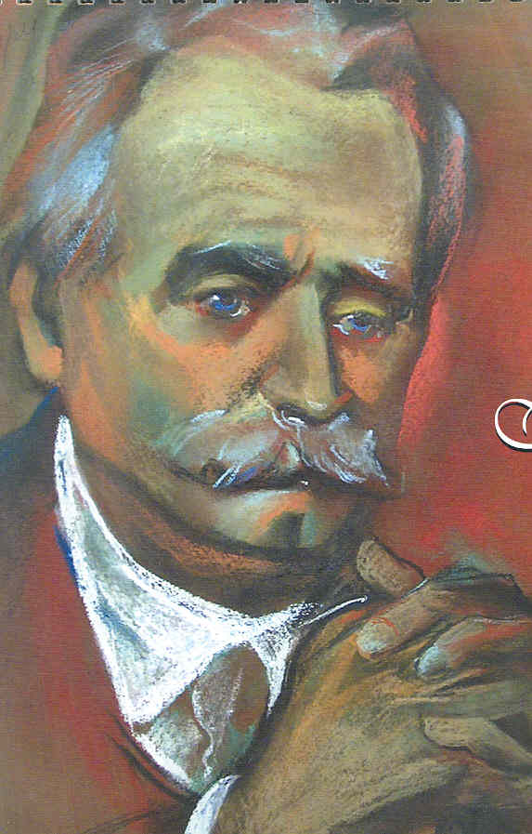
"Іван Франко - це розум і серце нашого народу.
Це боротьба, мука і передчуття щастя України.
України і людськості"
Максим Рильський

Slide 15
«З вершин і низин» — збірка творів Івана Франка. Є зразком громадянської лірики.
Вперше збірку видано 1887 року, друге, перероблене й доповнене видання — 1893 року.
Збірка складається із семи великих розділів.
Ліричні твори зібрано в перших трьох розділах:
«De Profundis», «Профілі і маски», «Сонети».
Чотири останні розділи — «Галицькі образки», «Із жидівських мелодій», «Панські жарти» та «Легенди» — містять епічні твори.
Збірку «З вершин і низин» відкриває вірш – “Гімн” («Вічний революціонер»). Він став прологом до збірки. Покладений на музику М. Лисенком у 1905 році, цей вірш став справжнім гімном українського національного відродження.

Slide 16
«Зів'яле листя» — збірка творів Івана Франка.
Вона є зразком інтимної лірики. Написана протягом 1886—1896 років і видана у 1896 році. Збірка також має назву «Лірична драма».
Збірка складається з трьох частин, або «жмутків».
У «жмутках» вміщено інтимну лірику, в якій оспівано глибокі почуття палкого, але нещасливого кохання.
Наступною після «Зів’ялого листя» була збірка поезій І. Франка «Мій Ізмарагд», яка вийшла 1898 року.
Збірка «Мій Ізмарагд» складається із шести циклів:
«Поклони», «Паренетікон», «Притчі», «Легенди», «По селах», «До Бразилії».

Slide 17
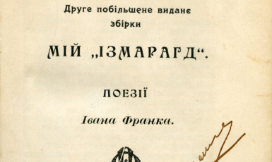
До циклу «Легенди» збірки «Мій Ізмарагд» увійшла філософ­ська «Легенда про вічне життя», у якій І. Франко розмірковує про те, чим є людське життя, про його сенс, цінність. Для поета-борця «життя» — то борня», проте й у цій поезії автор зверта­ється до теми нерозділеного кохання, зради, брехні («любов — то брехня»).

Slide 18
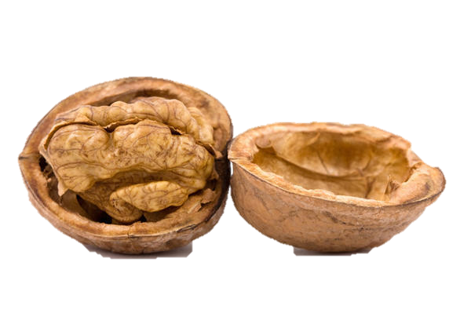
Шлях горіха
Олександер
Роксана
Птоломей
Аскет
Богиня
Куртизанка

Slide 19

Образ Мойсея
Поема «Мойсей» І. Франка.
Компаративний аналіз
Біблійний Мойсей | Образ Мойсея в поемі | І. Франко
Бере на себе тяжку місію – привести ізраїльський народ до волі, до землі обітованої.
Сильна особистість із високим ідеалом;
людина, яка мала сильну стійку волю;
проповідник, просвітитель і борець за свободу ізраїльського народу;
Охоронець народних традицій, без яких не можна зберегти високу духовність нації.
Полум'яною поезією, невтомною громадською та літературною діяльністю кликав народ до духовного й національного відродження, до волі, освіти, науки, до збереження сили духу
Гнітить біль через рабство свого народу;
живить душу віра в майбутню його свободу,
у відродження нації.

Slide 20
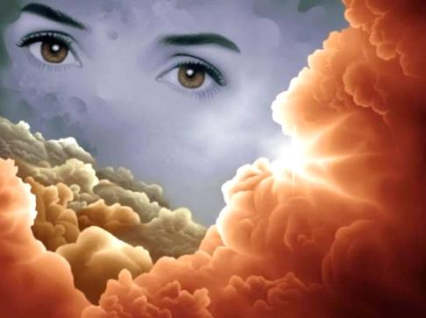
Ключові мотиви твору
Протистояння чоловічого та жіночого начала
Повернення та відродження
Подвійності
Дороги
Зради
Новела «Сойчине крило»

Slide 21


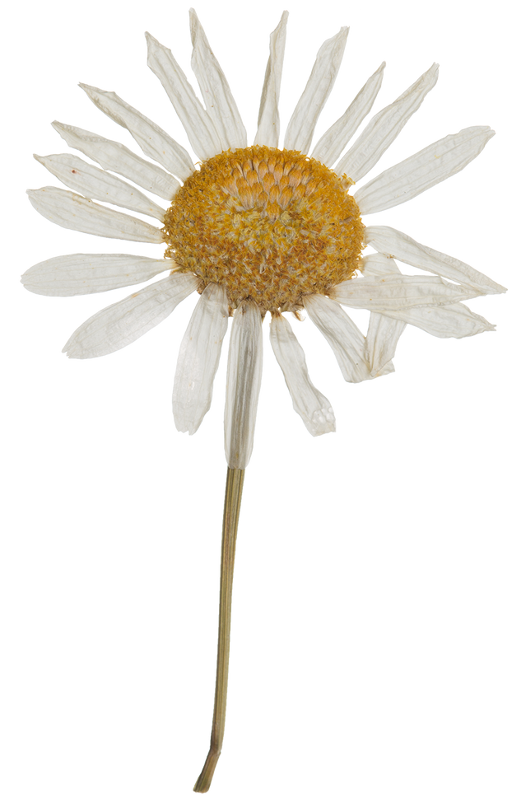

Анна
ЧОЛОВІК
КОХАНИЙ
«Украдене щастя».
КОНКУРЕНТИ
Микола
Михайло

Slide 22
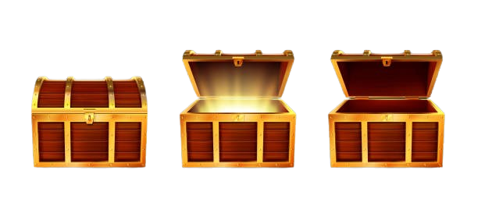
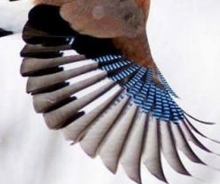
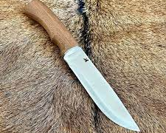

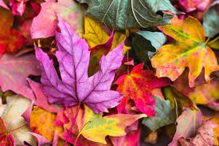
(«Мартин Боруля»
І.Карпенко-Карий
«Сойчине крило»
І.Франка
Чіпка
Панаса Мирного
«Легенда про вічне життя» І.Франка
«Зів’яле листя»
І.Франка

Slide 23
Установіть відповідність між авторами та їхніми творами:
І.Нечуй-Левицький А «Мойсей»;
Панас Мирний Б «Кайдашева сім’я»;
І.Карпенко-Карий В «Хіба ревуть воли, як ясла повні?»;
І.Франко Г «Мартин Боруля»;
Д «Земля».

Slide 24
«Назви героя»
Установіть відповідність між назвою твору та його героєм:
Омелько А «Хіба ревуть воли, як ясла повні?»;
Максим Гудзь Б «Украдене щастя»;
Націєвський В «Кайдашева сім’я»;
Анна Задорожна Г «Сойчине крило» ;
Д «Мартин Боруля» .
«Знайди псевдонім»
Установіть відповідність між прізвищем письменника і псевдонімом:
Франко А І.Карпенко-Карий;
Левицький Б Панас Мирний;
Рудченко В І.Нечуй-Левицький;
Тобілевич Г О.Олесь;
Д О.Гончар.

Slide 25
«Визнач жанр»
Установіть відповідність між назвою твору і його жанром:
Повість А «Сойчине крило» ;
Роман Б «Украдене щастя»;
Комедія В «Кайдашева сім’я»;
Поема Г «Хіба ревуть воли, як ясла повні?»;
Новела Д «Мартин Боруля»;
Драма Е «Мойсей»;
Є «Чого являєшся мені у сні?»

Slide 26
«П’ятий зайвий»
1. Лаврін, Мелашка, Мотря, Михайло Гурман, Омелько Кайдаш.
2. Чіпка, Галя, Христя, Микола Задорожний, Максим Гудзь.
3. Птолемей, Олександр, Аскет, Мойсей, Роксана
4. Марися, Мартин, Омелько, Націєвський, Чипка Вареничка.

Slide 27
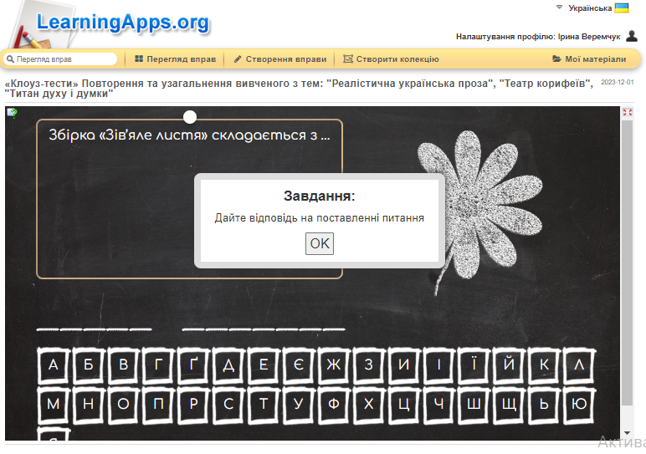
Самостійно
Виконати завдання за посиланням
https://learningapps.org/watch?v=pgkoygp4523
Надіслати скріншот виконаного завдання

Slide 28
Сьогоднішній урок був для нас важливим кроком у повторенні та узагальненні вивчених тем: "Реалістична українська проза", "Театр корифеїв" та "Титан духу і думки". Нехай наші висновки стануть ключем до глибшого розуміння і цінування багатогранності української літературно-культурної спадщини.
Ми знову відчули вагу та значення того, що вивчаємо, і як це впливає на наше розуміння себе та світу. Нехай ці уроки стануть мостом між минулим і сучасністю, допомагаючи нам усвідомити, що культурне надбання є джерелом сили та розуміння в нашому нескінченному шляху навчання та самовдосконалення.

